Slide 1
aseprite
Охрименко Иван

Slide 2
содержание
Кто я такой?
Чему я научился за год
Инструменты aseprite
Моя работа

Slide 3
Кто я такой
Я Охрименко Иван ученик KiberOne

Slide 4
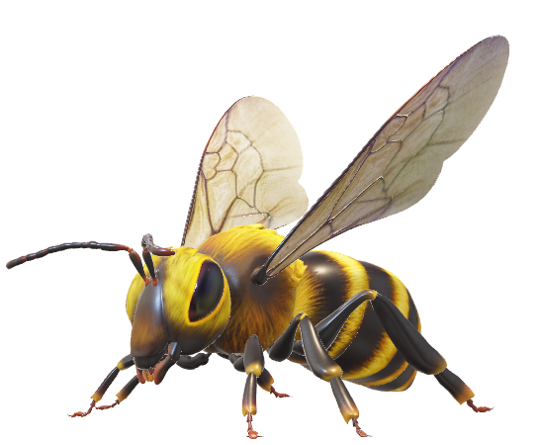
Чему я научился за год
PowerPoint
Run Marko
Alice 3D
Aseprite
Construct 2
Minecraft Education
Robot

Slide 5



Инструменты aseprite
Карандаш –он просто рисует
Аэрограф-он как карандаш но распыляется
Ластик-стирает
Пипетка-она берёт любой цвет
Лупа-приближает
Рука-двигает
Перемещения-перемещает картинку которую ты нарисовал
Градиент-главный переход из цвета в цвет
Ведро краски-заливает всю картинку
Палка-рисует как палка
Кривая палка-как палка но кривая

Slide 6

Моя работа моя работа про червячка который ходит по земле

Slide 7
Всем до свидание
Спасибо за внимание

